Slide 1
操作系统习题课

Slide 2
第五章回顾
I/O设备分类：传输速率、信息单位 、共享属性
设备控制器：I/O设备与主机之间的接口
主机与I/O设备的通路：通道——控制器——I/O设备
I/O控制方式：程序I/O、中断驱动、DMA、I/O通道
缓冲管理:
引入缓冲的三个主要原因
I/O软件：保证设备独立性、
磁盘管理：盘面+磁道+扇区
磁盘调度算法：
先来先服务、最短寻道时间优先
扫描算法、循环扫描算法

Slide 3
练习1
假设一个文件占用9个盘块， 按照文件中内容的先后顺序，磁盘盘块依次是40， 61， 80， 100， 121， 130， 142， 190， 150. 如果文件按照单级索引方式组织，并且索引盘块在70号盘块。假设盘块和磁道编号相同，磁盘有200个磁道，编号0-199，当前磁头刚刚完成132道请求，正在100道服务，现需要把整个文件读入内存，1. 试给出SCAN调度算法磁头读取盘块的顺序，并计算平均寻道长度； 2.若按照最短寻道时间优先（SSTF）算法，磁头读取盘块的顺序是什么，并计算平均寻道长度。
磁头读盘顺序是70,61,40,80,100,121,130,142,150,190.平均寻道长度是21.
磁头读盘顺序是70,61, 80,100,121,130,142,150,190, 40.平均寻道长度是31.8.

Slide 4
第四章回顾
存储器层次结构：CPU寄存器、主存、辅存
连续分配:分配的内存空间是连续的，非离散的
四种分配方式、动态分配三种算法：FF、CF、BF
分页管理：页面、物理块
逻辑地址转换为物理地址的计算
多级页表的计算
分段管理：分段是具有逻辑意义的分隔
分段的作用、分页与分段的区别
段页式管理：先分段后分页，地址计算
虚拟存储器：请求调入和置换功能，逻辑上扩充
定义、三个特征
分页请求管理：基本分页上增加调入和置换功能，硬件设备
页面置换算法：最佳置换、先进先出、LRU、改进型Clock
请求分段管理：基本分段上增加调入和置换功能，硬件设备

Slide 5
练习2
在一个请求页式存储管理系统中，页面大小为200，一个程序的访问地址序列为： 213, 412, 660, 812, 405, 202, 1021, 1201, 441, 278, 488, 612, 1400. 计算当分配给该进程3个内存块时，采用最近最久未使用（LRU）置换算法，访问过程中发生的置换过程以及页面置换的次数。（假定开始时物理块为空）
访问地址除以页面大小得到访问页号： 1,2,3,4,2,1,5,6,2,1,2,3,7 置换8次，过程略

Slide 6
练习3
假定系统中有五个进程和三类资源，若出现下列分配情况
若进程P1提出request（1,1,2），能否进行资源分配？ 请写出分配过程加以说明，若能分配请写出存在的安全序列。
资源情况 进程 | Allocation | Need | Available
 | A B C | A B C | A B C
P1 | 2 1 2 | 3 6 8 | 3 4 5
P2 | 3 0 2 | 1 4 4
P3 | 4 2 3 | 1 0 6
P4 | 3 0 1 | 2 2 2
P5 | 3 1 2 | 3 3 0

Slide 7
第三章回顾
三级调度
周转时间、带权周转时间
先来先服务、短作业优先、高响应比、时间片轮转
多级反馈队列调度：抢占式
最低松弛度优先：抢占式
死锁概念、原因
死锁四个必要条件
解决死锁的四种方法：预防、避免、检测、解除
预防死锁三种方法：破坏三个必要条件
避免死锁：银行家算法、安全状态、安全序列
死锁检测:资源分配图，死锁定理

Slide 8
若进程P1提出request（1,1,2），available=（2,3,3）
可以进行资源分配，因为存在安全序列 P4, P5,P2,P3,P1
资源情况 进程 | Allocation | Need | Max | Finish
 | A B C | A B C | A B C
P4 | 3 0 1 | 2 2 2 | 5 3 4 | TRUE
P5 | 3 1 2 | 3 3 0 | 8 4 6 | TRUE
P2 | 3 0 2 | 1 4 4 | 11 4 8 | TRUE
P3 | 4 2 3 | 1 0 6 | 15 6 11 | TRUE
P1 | 3 2 4 | 2 5 6 | 18 8 15 | TRUE

Slide 9
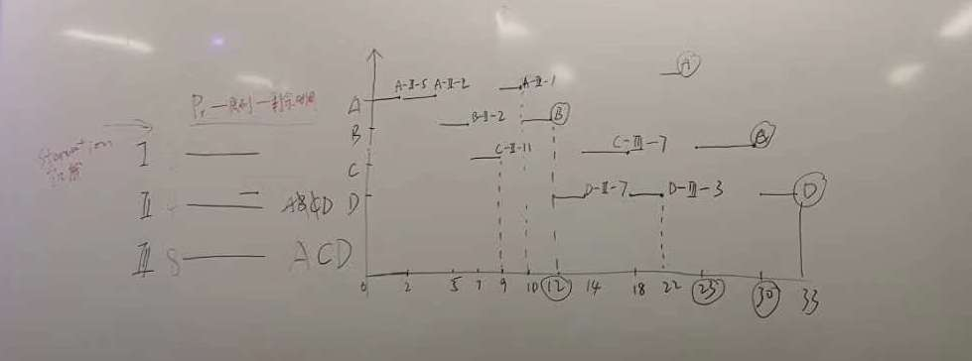
练习4
在某一操作系统中对进程调度采用多级反馈队列调度算法。现设定采用三级反馈队列调度算法，三个队列分别为I、II、III，对应时间片为2、4、8。现有四个进程A、B、C、D，到达时刻分别为0、5、7、12，执行时间分别为7、4、13、9。请写出整个进程调度过程，包括每个时间段，执行的进程，执行后进程状态，各个队列内进程的变化。

Slide 10
回顾
时间片轮转调度算法：
每个进程轮流使用CPU
队列内使用FCFS
时间片用完由时钟中断控制进程退出
多级反馈队列调度算法：抢占式调度
多级队列：优先级由高到低，时间片机制，FCFS，
每个进程：一开始进入I级队列，在每个队列中只能使用一个时间片，时间片完，自动降级
高级队列未空，低级队列不能调度
抢占条件：低级队列进程运行时，高级队列有新进程进入，发生抢占
抢占处理：被抢进程不降级，排到队列末尾，记录剩余运行时间，记录在当前队列中的剩余时间

Slide 11
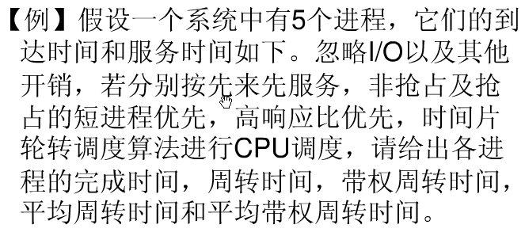
进程 | 到达时间/h | 服务时间/h
A | 0 | 3
B | 2 | 6
C | 4 | 4
D | 6 | 5
E | 8 | 2

Slide 12
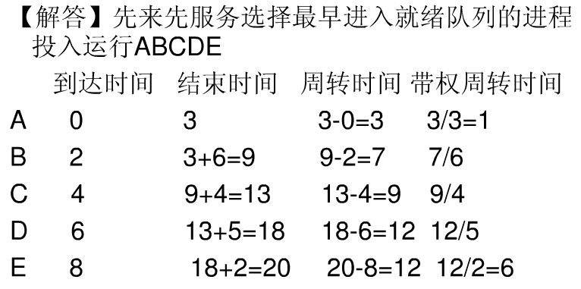

Slide 13
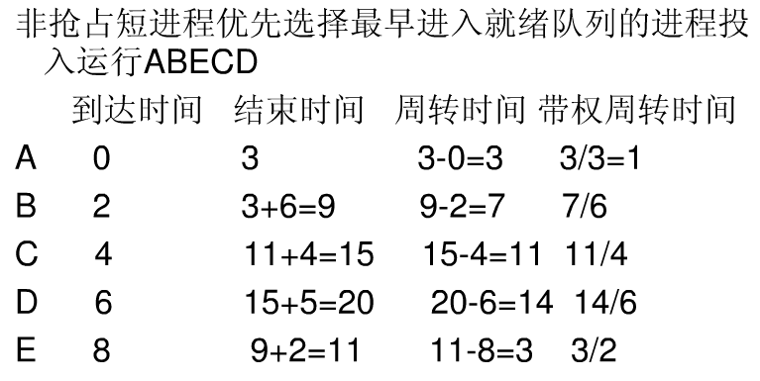

Slide 14
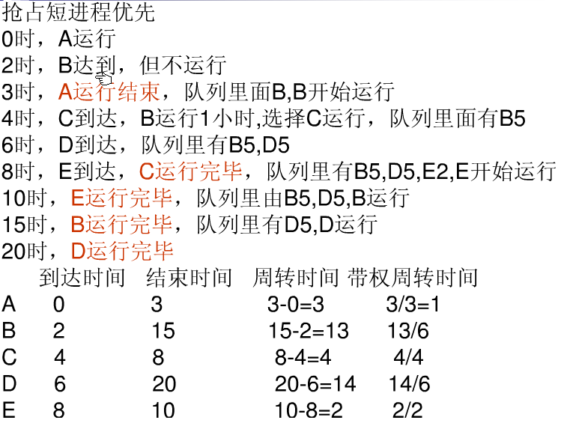
本例子中：抢占后，作业执行时间指剩余执行时间

Slide 15
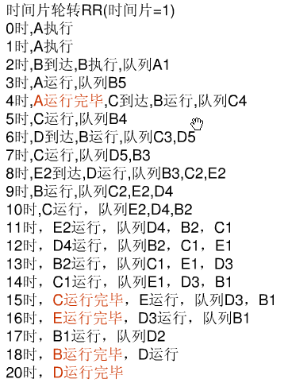
可是尝试使用时间片为2

Slide 16
练习5：
有一个盘子， 每次只能放入一个水果，小男孩A向盘中放入苹果， 小女孩A向盘中放入草莓； 小男孩B等待取盘中的苹果， 小女孩B等待取盘中的草莓。 请用wait，signal原语实现同步执行的程序。

Slide 17
第二章回顾
进程同步的任务：P47
生产者--消费者问题
临界资源：增加锁，wait(s)和signal(s)操作
wait(s)，检查锁状态，上锁；signal(s)，开锁
同步机制的规则
空闲让进、忙则等待、有限等待、让权等待
整型信号量：只有一个整数变量记录可用资源数量
不满足让权等待的规则
记录型信号量：请求1种资源，数量1个
1个整数变量value和1个阻塞队列L
value>0，表示资源可用数量，value<0，表示阻塞进程个数
AND型信号量:请求n种资源，每种数量1个
多个信号量,资源要么全部分配，要么一个都不分配
信号量集:请求n种资源，每种数量n个
通用的信号量表示方式，其他类型信号量都是它的特例
多个信号量，每种资源都带下限值

Slide 18
Struct semaphore mutex=1; apple=0; strawberry=0;
Void BoyA（）
{while(1)
{wait(mutex)
Put apple;
Signal(apple);
}
}
Void GirlA（）
{while(1)
{wait(mutex)
Put strawberry;
Signal(strawberry);
}
}
Void BoyB（）
{while(1)
{wait(apple)
Take apple;
Signal(mutex);
}
}
Void GirlB（）
{while(1)
{wait(strawberry)
Take strawberry;
Signal(mutex);
}
}

